Slide 1
Créditos Institucionales
UNIVERSIDAD AUTÓNOMA DEL ESTADO DE MÉXICO
FACULTAD DE LENGUAS
Licenciatura LENGUAS
Seminario de investigación
Protocolo de investigación
Elaboró: Dra. Celene García Ávila
SEMESTRE 2017 B
TOLUCA, MÉXICO, OCTUBRE 2017
Nota: Si se activa la función “comentarios”, podrá verse la guía para usar estas diapositivas.

Slide 2


Protocolo de Investigación
Universidad Autónoma del Estado de México
Facultad de Lenguas
Toluca, México D.L.H. Celene García Ávila

Slide 3
PROTOCOLO DE INVESTIGACIÓN
Protocolo de Investigación
Varios Autores
Proyecto de Investigación
Roberto Hernández Sampieri, Umberto Eco
Plan de trabajo
Ario Garza Mercado
Planteamiento del problema.
Mario Bunge
Esquema
Guillermina Bahena
Hipótesis
Raúl Rojas Soriano

Slide 4
PROTOCOLO
Es un documento proyectivo y estructurado conforme a un esquema definido. Proyectivo porque se refiere a una investigación que está por hacerse, y estructurado porque cada una de sus partes está previamente concebida.

Slide 5
¿CÓMO ELABORAR EL PROTOCOLO?
¿Qué es el protocolo?
Es el primer paso para formalizar un trabajo de investigación.
Sirve para que el investigador se plantee las primeras dudas respecto de la investigación.
Suele obligar al investigador a replantear en más de una ocasión lo que ya había sido escrito.

Slide 6
CONSTRUCCIÓN DEL TEMA
Construcción de un modelo teórico
Selección de los factores pertinentes
Construcción de suposiciones plausibles relativas a las variables que probablemente son pertinentes.
Construcción de las hipótesis centrales y de las suposiciones auxiliares
Propuesta de un conjunto de suposiciones relativas al vínculo entre las variables pertinentes; p. ej., formulación de enunciados de ley que puedan amoldarse a los hechos observados.
Diseño del esquemas
Primera versión del orden tentativo de los posibles contenidos.

Slide 7
CONSTRUCCIÓN DEL TEMA
DE INVESTIGACIÓN
Planteamiento del problema.
Reconocimiento de los hechos:
Examen del grupo de hechos, clasificación preliminar y selección de los que probablemente sean relevantes en algún aspecto
Descubrimiento del problema:
Hallazgo de la laguna o de la incoherencia en el cuerpo del saber.
Formulación del problema:
Planteo de una pregunta que tiene probabilidad de ser la correcta; esto es, reducción del problema a su núcleo significativo, probablemente soluble y probablemente fructífero, con ayuda del conocimiento disponible.

Slide 8
CONSTRUCCIÓN DEL TEMA
DE INVESTIGACIÓN
Deducción de consecuencias particulares.
Búsqueda de soportes racionales:
Deducción de consecuencias particulares que pueden haber sido verificadas en el mismo campo en campos contiguos.
  Búsqueda de soportes empíricos:
  Elaboración de predicciones (o retrodicciones) sobre la base del modelo teórico y de datos empíricos, teniendo en vista técnicas de verificación disponibles o concebibles. (se sugiere el esquema de G.M.)

Slide 9
BUSCAR UNA PREGUNTA Y ANALIZARLA
1
La génesis de un proyecto de investigación puede ser una pregunta. Es importante plantearla con la mayor claridad posible, para poder analizar el tipo de respuesta que requiere

Slide 10
Si la respuesta tiene como fin demostrar la validez de una hipótesis mediante una discusión debidamente argumentada, ya sea teóricamente o mediante la aplicación de algún experimento, entonces, el trabajo propuesto es una tesis.
Si el trabajo tiene una secuencia inductiva y se basa en enfoques cualitativos, no defenderá una hipótesis concebida a priori, pero estará en condiciones de proponer, a manera de conclusión, sugerencia o reflexión, una o varias hipótesis
PREGUNTA
Si la respuesta indica que, más bien, hay un interés por “hacer algo”, o por desarrollar un “producto”, entonces el trabajo es una tesina

Slide 11
EJERCICIO 1
En el formato de “Protocolo” hay una sección de planteamiento del problema
Elabora una pregunta de investigación.
Analiza las posibles respuestas
Determina a qué tipo de trabajo podrían dar lugar dichas preguntas.
Escribe un breve texto en el que plantees el problema.
Revisa la pregunta y redáctala correctamente, después de haber expuesto el problema.

Slide 12
ESTABLECER CUÁL SERÍA EL OBJETIVO GENERAL
2
Recomendación: usar verbos en infinitivo y detenerse a pensar si el verbo realmente expresa lo que se desea investigar.
Deben expresarse con claridad y ha de analizarse si se pueden alcanzar. Se sugiere redactar sólo un objetivo general.
No deben tener juicios de valor

Slide 13
EJERCICIO 2
Elige la columna que, según tu punto de vista, contenga los verbos correctos para redactar el objetivo general de un Trabajo de titulación.
Conocer
Estudiar
Mejorar
Descubrir
Encontrar
Colaborar
Crear
Idear
Averiguar
Participar
Discutir*
Reflexionar*
Analizar
Comparar
Determinar
Explicar
Diseñar
Identificar
Caracterizar

Slide 14
EJERCICIO 3
Redacta el objetivo general que corresponda al problema de investigación que has planteado con tus compañeros de equipo.

Slide 15
OBJETIVOS ESPECÍFICOS
3
Se recomienda no redactarlos inmediatamente después de escribir el objetivo general, porque aún no se han determinado los posibles contenidos del trabajo, sino después de definir el esquema.
Los objetivos específicos deben corresponder a cada uno de los capítulos del trabajo.
Se siguen los mismos criterios que para redactar el objetivo general.
Continuación punto 9.

Slide 16
REDACTAR TÍTULO
4
Se redacta tomando en cuenta el objetivo general, pero en torno de un sustantivo o frase; puede incluir un subtítulo.
Ejemplo: Propuesta para fomentar el gusto por la lectura en niños de preescolar.
Fomento de la lectura en niños de preescolar: una propuesta

Slide 17
EJERCICIO 4.
Analiza los siguientes títulos y discute cuál podría ser la modalidad del trabajo.
  Estudio cuasiexperimental sobre la comprensión y producción escrita aplicado a estudiantes de la escuela preparatoria.
  Literatura francesa y traducción en la revista Contemporáneos
  Propuesta de taller de lectura creativa para niños de 7 y 8 años.

Slide 18
EJERCICIO 5
Redacta el objetivo general que pudiera corresponder al título de cada uno de los trabajos de investigación siguientes:
El gusto por la lectura en niños de preescolar: propuesta y aplicación.
Empleo de materiales visuales dentro del aula.
Análisis crítico de tres capítulos de la traducción de la novela “New Moon”, de Stephenie Meyer.

Slide 19
HIPÓTESIS
5
La hipótesis es la respuesta o explicación tentativa al problema de investigación, al fenómeno investigado; se formula a manera de proposiciones. Hay varias maneras de presentarla.

Slide 20
LA HIPOTESIS EN:
Tesis (modelo cuantitativo): en las investigaciones deductivas es indispensable redactar la hipótesis a priori, la cual tiene un carácter predictivo. La investigación se centra en demostrar si la hipótesis fue válida o no; se recomienda trabajar al menos dos variables (sean descriptivas, relacionales o causales).
Tesis (modelo cualitativo): no se propone una hipótesis a priori porque se trata de un trabajo inductivo; por lo general, la dinámica de la investigación permite hallar en algún momento la (s) hipótesis, sin que ésta (s) tenga (n) un carácter fijo (la hipótesis puede replantearse cuantas veces sea necesario).
Tesina:
es un trabajo orientado a la obtención de un producto
es un trabajo que puede admitir una variable descriptiva.
Artículo: demuestra una hipótesis (modelo “cuantitativo”) y propone una hipótesis a manera de conclusión (modelo “cualitativo”).

Slide 21
Tipos de Hipótesis
DESCRIPTIVAS
una variable
DESCRIPTIVAS
dos o más variables
TÉRMINOS DE DEPENDENCIA
dos o más variables

Slide 22
DESCRIPTIVAS
UNA VARIABLE
Señalan hechos o fenómenos en la población objeto de estudio.
EJEMPLO:
Variable:
“grado de participación política”
Afirmación sujeta a comprobación, pero no explica los hechos y fenómenos en cuestión.
Sirve para explicar la presencia de los hechos o fenómenos cuya existencia se prueba
Comprueba las observaciones o indicadores a través de porcentajes o tasas.

Slide 23
DESCRIPTIVAS
DOS O MÁS VARIABLES
(Asociación o covarianza), no establecen relación de causalidad.
FÓRMULA “A mayor o menor X…, mayor o menor Y”
Es decir, una alteración en una o más variable(s) independiente(s) va acompañada de un cambio proporcional en sentido directo o inverso, en la variable dependiente, sin que en dicha relación se establezca causalidad, pues ambas variables pueden ser causa y efecto a la vez.
EJEMPLO: “mientras mayor sea la marginación social, mayor será la participación política”,
“a mayor participación política de la población, menor marginación social”.
Sirve para cruzar los ítems o preguntas de un instrumento para explorar los indicadores y variables de la hipótesis.
Sirve para aplicar procedimientos estadísticos y relacionar entre sí las variables

Slide 24
TÉRMINOS DE DEPENDENCIA
DOS O MÁS VARIABLES
El concepto de causalidad social es variable y depende de la corriente filosófica y paradigma teórico-metodológico de la investigación.
Son de relación causal y permiten explicar y predecir, con determinados márgenes de error, los procesos sociales.
Son importantes porque si un fenómeno puede explicarse y predecirse (aunque sea como un tendencia), podremos influir en el curso de los hechos, “controlando racionalmente los procesos de transformación de la realidad”.
EJEMPLO:
“cuanto mayor es el grado de rechazo emocional de los niños por parte del grupo familiar, tanto mayor será, años más tarde, el índice de delincuencia juvenil en aquellos.

Slide 25
Elementos de la Hipótesis
Unidades de análisis:
individuos, grupos, viviendas, instituciones, etc.
Variables:
características o propiedades cualitativas que presentan.
Elementos lógicos
que relacionan las unidades de análisis con las variables y éstas entre sí.
Ejemplo:
“niños”, grupo familiar”.
Ejemplo: “cuanto mayor es, tanto mayor será”.
Ejemplo: las unidades de análisis “rechazo emocional” (variable independiente) e “índice de delincuencia juvenil” (variable dependiente).

Slide 26
LA JUSTIFICACIÓN
6
Debe presentarse un texto bien sustentado para explicar por qué es importante, válido, necesario, trascendente el proyecto que se propone desarrollar.

Slide 27
REDACTAR LA JUSTIFICACIÓN
Algunas preguntas útiles para guiar la redacción de la justificación son las siguientes:
¿Cuál es la validez del trabajo?
¿Por qué es necesario investigar este tema?
¿A quién le puede servir?
¿Qué problema (s) puede resolver?
¿Qué pasaría si no se investiga?
¿En qué se diferencia de otros estudios similares?
¿En qué radica la originalidad del proyecto?

Slide 28
EL ESQUEMA
7
El esquema es un ejercicio indispensable en la configuración de un proyecto de investigación porque sirve para organizar el trabajo y jerarquizar la información. Indica los temas y subtemas de la investigación.

Slide 29
ESQUEMA
PRIMER MODELO
Introducción
I. Basamento teórico
A. Conceptualización
1. Noción
2. Importancia
3. Características
B. Planteamiento
II. Análisis de caso o realidad
A. Antecedentes del problema que se investiga
B. Origen
C. Desarrollo
D. Situación actual
III. Propuestas
A.A corto plazo
B. A largo plazo
Conclusiones

Slide 30
ESQUEMA
SEGUNDO MODELO
Introducción
I. Lo ideal (planteado por la teoría)
A. Los conceptos
B. Las teorías
II. Lo real (que detectamos de la realidad)
A. Estudio de la comunidad
B. Estudio del rubro específico
III. Lo factible (propuestas surgidas, síntesis de los dos casos anteriores)
A. Planteamiento
B. Implantación
C. Evaluación
IV. Conclusiones

Slide 31
ESQUEMA
TERCER MODELO
Introducción
I. Estudio de la comunidad
A. Lo ecológico
B. Lo económico
C. Lo social
D. Lo político
E. Lo cultural
II. Planteamiento teórico
A. Conceptualización
B. Investigación-acción
III. Aplicación de la investigación-acción
A. Integración de los grupos de base
B. Selección de técnicas
C. Problematización
D. Resultados
IV. Conclusiones

Slide 32
ESQUEMA
CUARTO MODELO
Introducción
I. Planteamiento del problema
A. Justificación
B. Objetivos
II. Propuesta concreta (texto, manual, programa, ejercicios, etc.)
A. Instrucciones para su uso
B. Desarrollo
1. Datos generales
2. Texto
3. Elementos secundarios
Conclusiones

Slide 33
ESQUEMA
QUINTO MODELO
Introducción
I. Marco de referencia
A. El hecho
B. Su momento histórico
II. Marco conceptual
A. El hecho desde cierta corriente de pensamiento
B. La descripción de los conceptos generales que se manejan
III. Marco histórico
A. Los factores internos que actúan sobre el hecho
B. Los factores externos que inciden en el hecho
C. Las causas

Slide 34
ESQUEMA
SEXTO MODELO
(INVESTIGACIÓN ACCIÓN)

Slide 35
ELABORACIÓN DEL MARCO TEÓRICO
8
El marco teórico (MT) es un escrito en el cual se especifica cuál o cuáles son las teorías que sirven de base para discutir el tema de investigación.
Es fundamental tomar en consideración que para poder plantear un MT es necesario tener conocimiento del tema que se está investigando; en otras palabras, los estudiantes deben haber leído lo suficiente para poder llegar a una propuesta. Algunos autores proponen que lo concibamos como una mica de color, mediante la cual observamos el problema que nos atañe.

Slide 36
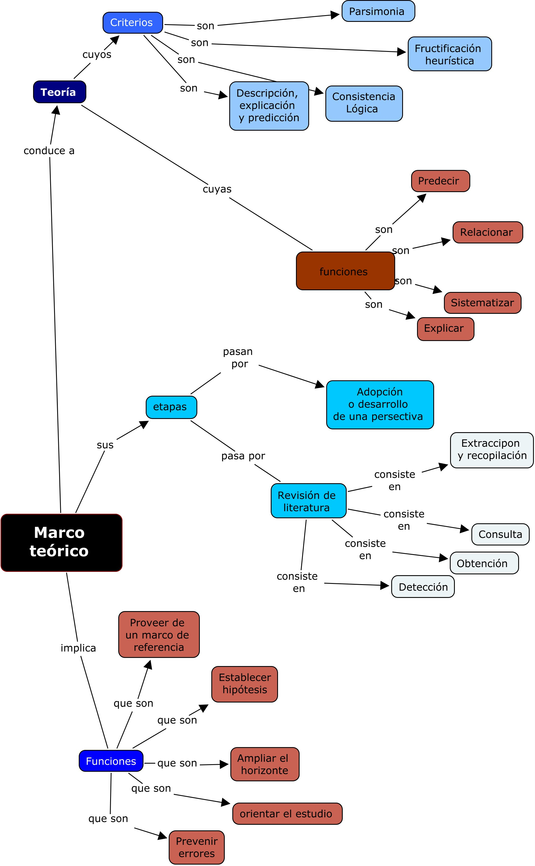

Slide 37
OBJETIVOS ESPECÍFICOS
9
Los objetivos específicos se redactan después de definir el esquema, siguiendo los mismos lineamientos que para el objetivo general.

Slide 38
REDACTAR OBJETIVOS ESPECIFICOS
El MT se “diseña” en el primer seminario de investigación, tomando como punto de partida el esquema del proyecto de investigación, se señalar los aspectos teóricos del trabajo.
Una vez definidos los paradigmas, teorías y conceptos básico para la investigación, éstos se explican en una redacción. para tomar una decisión acerca de los autores y fuentes que en se convertirán en sus referencias básicas, aquellas que les ayudarán a comprender el problema de investigación, así como a tomar partido respecto del tema que se discute.

Slide 39
CRONOGRAMA
10
Tomando en consideración el esquema, se hace una planeación acerca del tiempo que tomará llevar a cabo cada una de las acciones de investigación del proyecto.

Slide 40
MÉTODO DEL TRABAJO
11
DEFINICIÓN DE MÉTODO:
Camino que nos conduce a un fin, al logro de un propósito. Se recomienda identificar las fases de trabajo a que obliga el proyecto, explicándolas con claridad, en función del diseño de la investigación y de las técnicas correspondientes.

Slide 41
NOTAS
Las técnicas son el conjunto de procedimientos concretos que nos permiten observar, compilar información, analizar, proponer conclusiones, y los instrumentos son las “versiones particulares” de las diversas técnicas disponibles, que construimos ad-hoc para nuestro proyecto. Ejemplos: la entrevista estructurada es la técnica; mi cuestionario de investigación que voy a aplicar como entrevista estructurada es el instrumento.

Slide 42
EJERCICIO
Llena el siguiente cuadro tomando en cuenta alguna investigación que hayan hecho o dirigido.
Elementos esenciales del marco teórico | Acciones de investigación que corresponden al MT | Orden cronológico en que se llevarán a cabo las acciones de investigación

Slide 43

Gracias

